Slide 1
Возрастные особенности детей 5-6 лет Баширова А.К., воспитатель

Slide 2
Возраст 5-6 лет это старший дошкольный возраст. Он является очень важным возрастом в развитии познавательной сферы ребенка, интеллектуальной и личностной

Slide 3
В 5-6 лет ребенок как губка впитывает всю познавательную информацию

Slide 4
Внимание
- выполнить задание, не отвлекаясь в течение 20-25 минут;
- удерживать в поле зрения 6-7 предметов;
- находить 10 отличий между предметами;
- выполнять самостоятельно задания по предложенному образцу;
- находить 8-9 пар одинаковых предметов

Slide 5
Память
- запоминать 10-12 картинок в течение 1-2 минут;
- рассказывать наизусть несколько стихотворений;
- пересказать близко к тексту прочитанное произведение;
- сравнивать два изображения, предмета по памяти;

Slide 6
Мышление
- определять последовательность событий;
- складывать разрезанную картинку из 6-9 частей;
- находить и объяснять несоответствия на рисунках;
- находить и объяснять отличия между предметами и явлениями;
- находить среди предложенных 4 предметов лишний, объяснять свой выбор

Slide 7
Развивающие игры

Slide 8
Сложи квадрат

Slide 9
Сложи узор

Slide 10
Развитие речи детей 6 лет
Иметь достаточно богатый словарный запас, около 4000 слов;.
Может участвовать в беседе, высказывать свое мнение.
Уметь аргументировано и доброжелательно оценить ответ, высказывание сверстника.
Определять место звука в слове.
Уметь подбирать к существительным несколько прилагательных; заменять слова другим словом со сходным значением.
Работать над интонационной выразительностью речи

Slide 11
Заканчивается правильное усвоение шипящих звуков (л, р, рь). В этом возрасте следует: - продолжить работу по закреплению правильного звукопроизношения; - учить различать на слух и отчетливо произносить сходные по артикуляции и звучанию согласные звуки (с-з, с-ц, ш-ж, ц-ч, ш-с, ж-з, р-л)

Slide 12
Чтение художественной литературы
Знать 2-3 стихотворения, 2-3 считалки, 2-3 загадки.
Называть жанр произведения (сказка, стих, рассказ).
Драматизировать небольшие сказки, читать по ролям стихотворения.
Называть любимого детского автора, любимые сказки и рассказы

Slide 13
Фонематический слух
Различает гласные и согласные звуки, может определить количество слогов в словах, место звука в слове (в начале, середине, конце слова)

Slide 14
Словесные игры
Придумай предложение
Найди ошибку
Назови слово
Конкурс загадок
Счет предметов
Чистоговорки, скороговорки
Угадай предмет по описанию
Скажи наоборот

Slide 15
Отгадай предмет по названию его частей Кто как передвигается Кто как ест Кто как подает голос Подбери слова признаки (какой) Назови ласково Назови детенышей Что лишнее

Slide 16
МАТЕМАТИКА Счет в пределах 10. Правильно пользоваться количественными и порядковыми числительными (в пределах 10), отвечает на вопросы: «Сколько?». «Который по счету?» Уравнивать неравные группы предметов двумя способами. Сравнивать предметы на глаз(по длине, ширине, высоте, толщине); проверяет точность определенным путем наложения или приложения. Размещать предметы различной величины (до7-10) в порядке возрастания, убывания их длины, ширины, высоты, толщины. Выражать местонахождение предмета по отношению к себе, к другим предметам. Знаеть некоторые характерные особенности знакомых геометрических фигур. Называть утро, день, вечер, ночь; иметь представление о смене частей суток. Называть текущий день недели

Slide 17
ПОЗНАНИЕ Различать и называть виды транспорта, предметы, облегчающие труд человека в быту. Классифицировать предметы, определять материалы, из которых они сделаны. Знать название родного города, страны, ее столицы, домашний адрес, И. О. родителей, их профессии. Знать о взаимодействии человека с природой в разное время года. Знать о значении солнца, воздуха, воды для человека, животных, растений. Бережно относится к природе.

Slide 18
ЧТЕНИЕ ХУДОЖЕСТВЕННОЙ ЛИТЕРАТУРЫ Знать 2-3 стихотворения, 2-3 считалки, 2-3 загадки. Называть жанр произведения. Драматизировать небольшие сказки, читать по ролям стихотворения. Называть любимого детского автора, любимые сказки и рассказы.

Slide 19
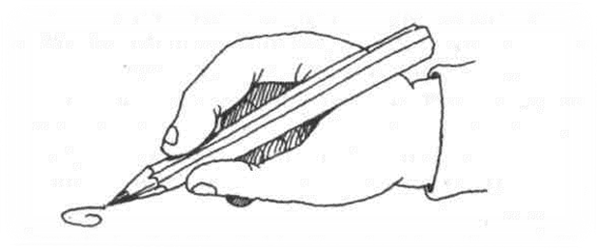
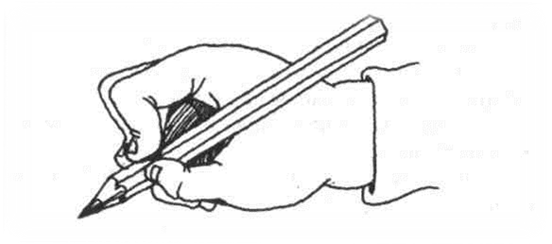
Развитие мелкой моторики руки
Как показывает практика, именно это положение обеспечивает свободное движение пишущей руки. Обратите внимание на то, как ребенок держит ручку: если сильно сжимая и выгнув указательный палец, то письмо ему будет даваться с трудом.
Не стремитесь купить ручку какой-либо удивительной формы. Лучше обыкновенные. Особенно не подходят плоские четырехгранные, а также чересчур короткие или слишком длинные.

Slide 20
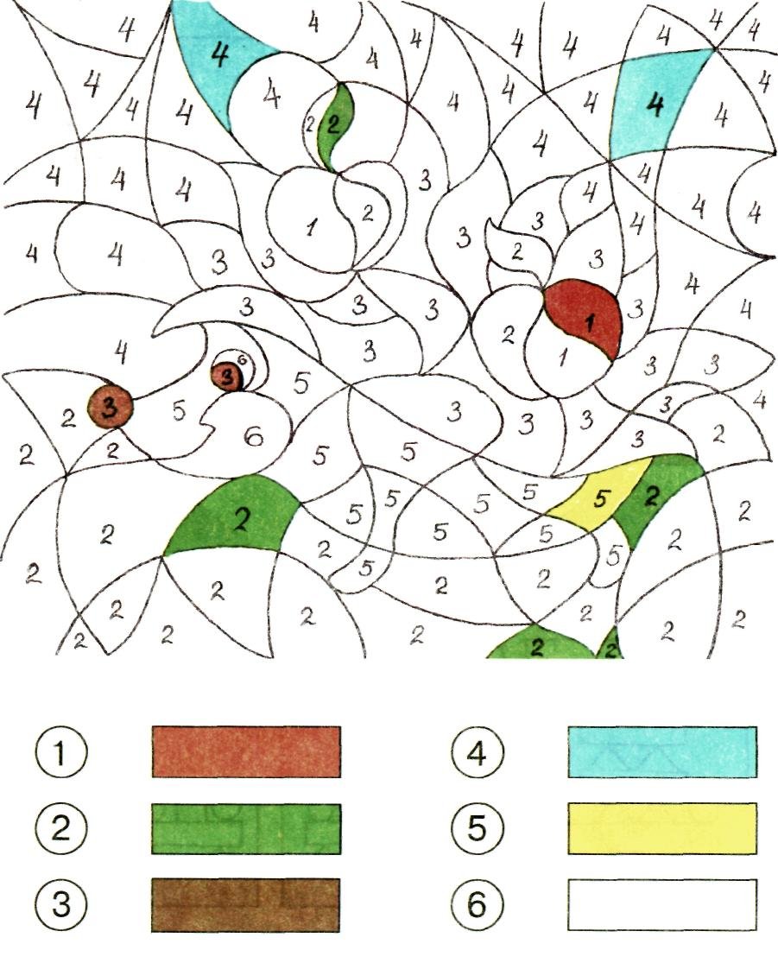
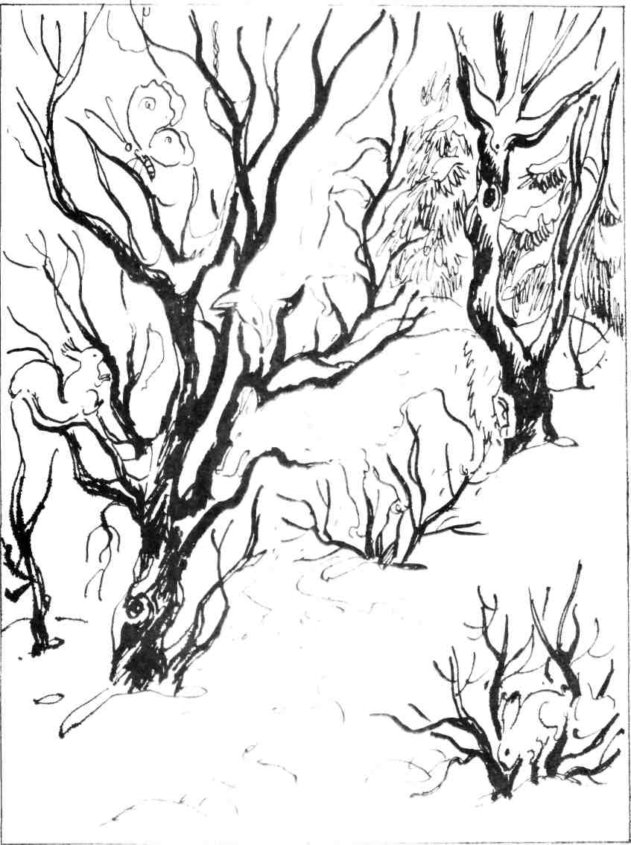

Slide 21
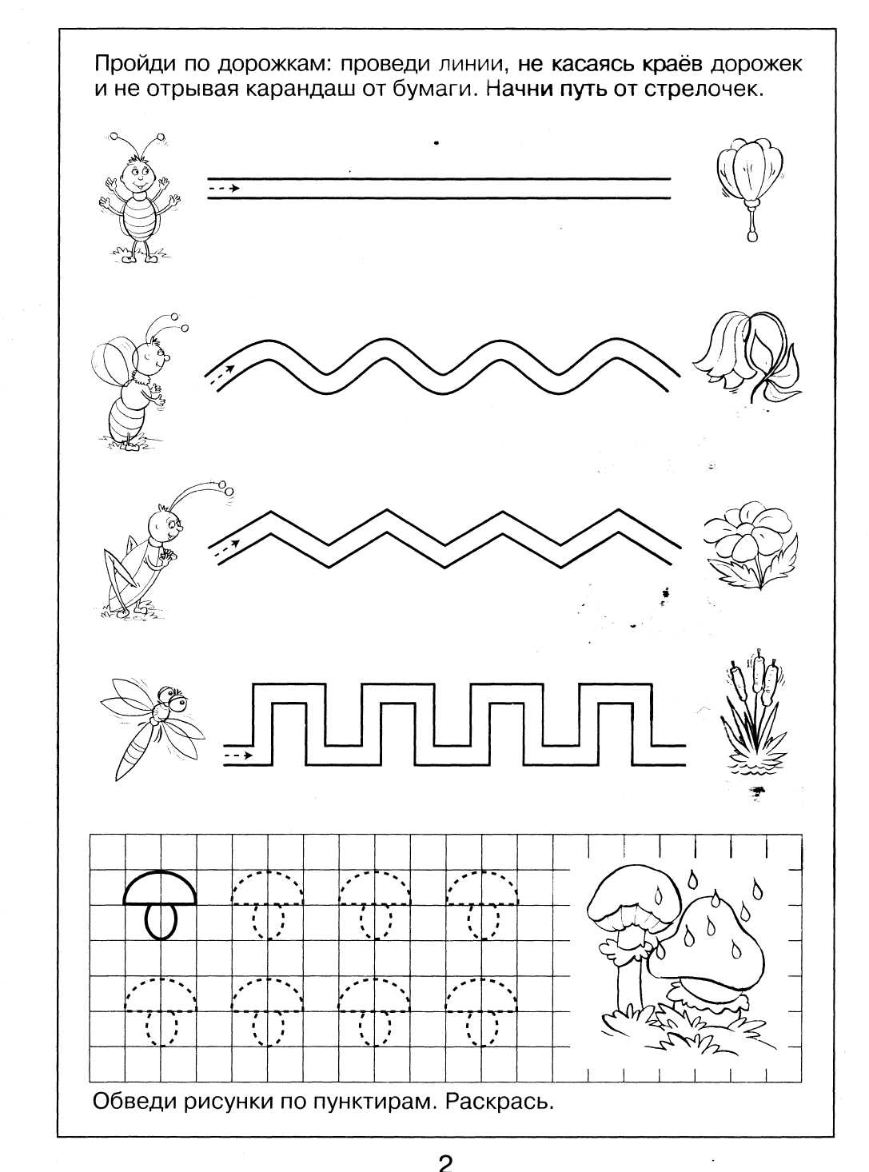
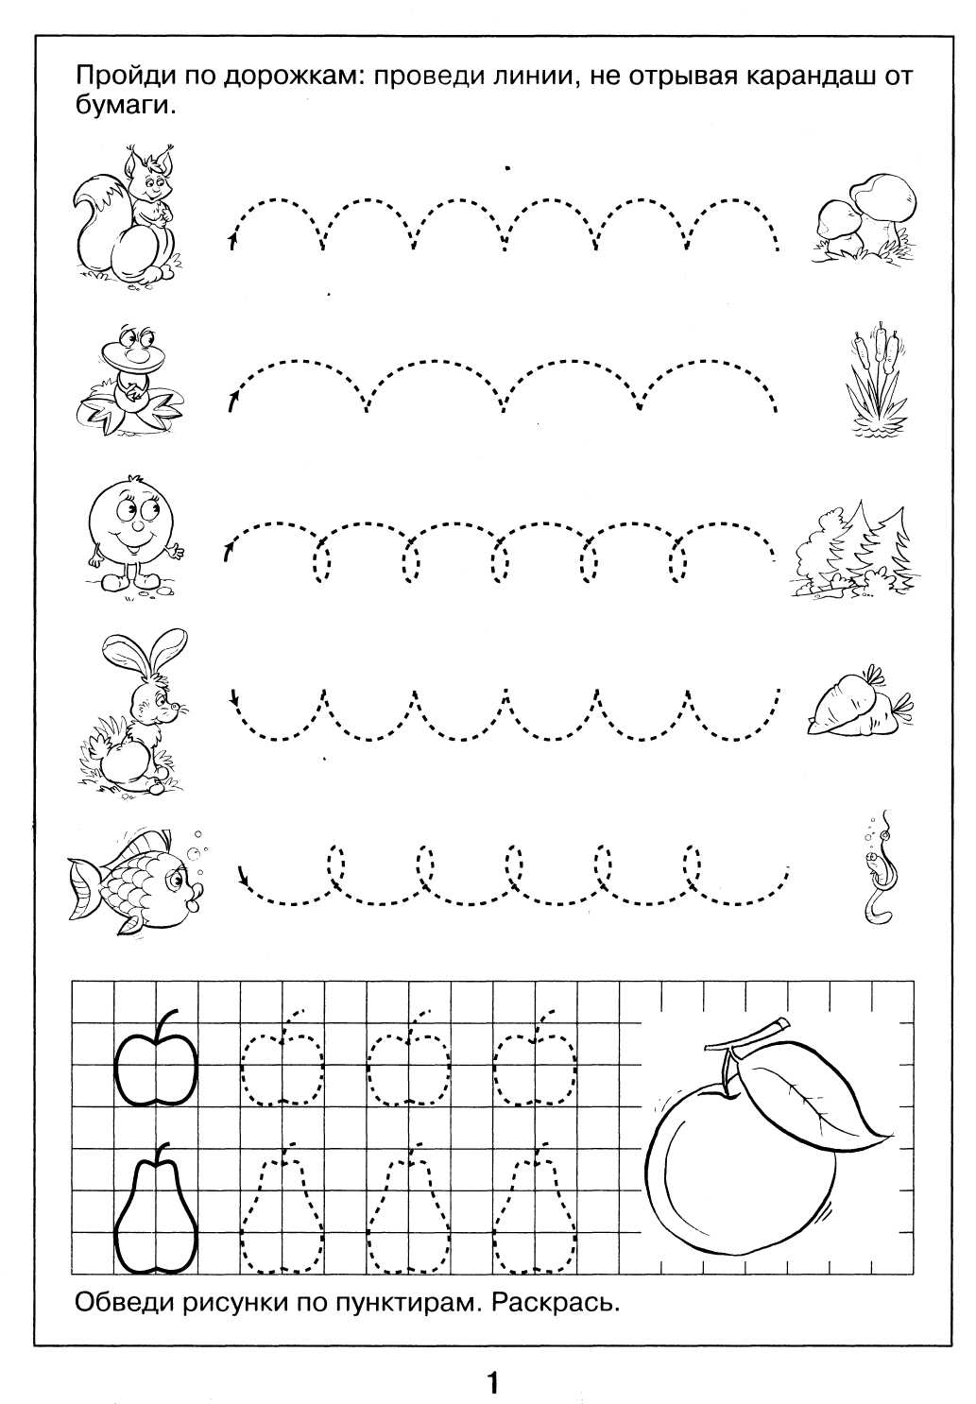

Slide 22
Но родители продолжают оставаться примером для детей. Если родители несут позитивную информацию, если у ребенка на душе хорошо, нет страха, обиды, тревоги, то любую информацию (личностную и интеллектуальную) можно заложить в ребенка.

Slide 23
Советы родителям как подготовить ребенка к школе
Научить правилам поведения
Приучить к аккуратности
Приучить самостоятельности
Научить дружить
Научить слушать и выполнять требования взрослых
Психологически настроить ребенка к школе
Приучать ребенка к труду
Развивать мелкую моторику
Развивать память
Развивать мышление
Развивать кругозор
Учить ребенка жить в коллективе
Формировать произвольность поведения
Учить детей доводить начатое дело до конца

